Slide 1
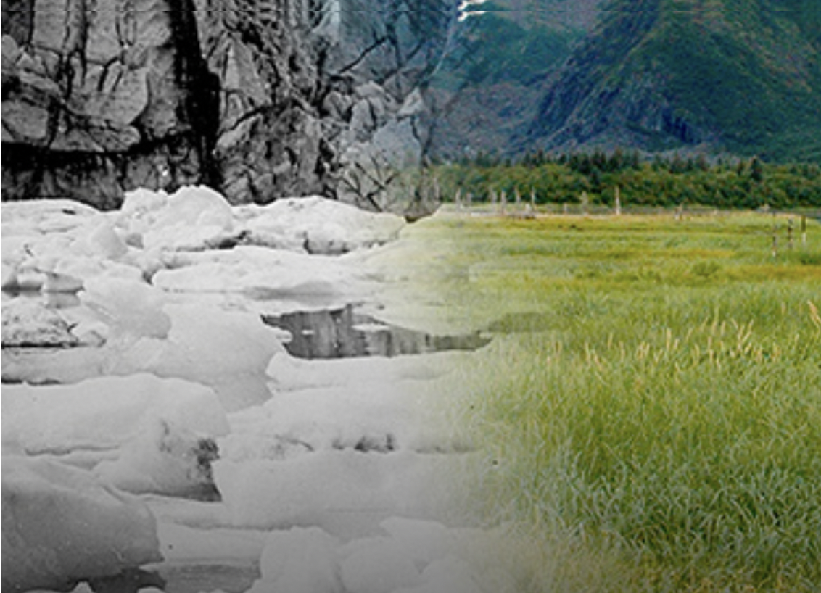
Modulo I –
Parte 3
La Scienza dei Cambiamenti Climatici
This Photo by Unknown Author
is licensed under CC BY-SA
Notes:
Questa è la terza parte del primo modulo sulla scienza dei cambiamenti climatici.

Slide 2
Modulo III – Parte 3:
Argomenti
Come facciamo a sapere che i livelli di anidride carbonica sono aumentati?
La curva di Keeling
I livelli di anidride carbonica nell’atmosfera, da 800,000 anni fa ad oggi
Quali sono le potenziali cause dei cambiamenti climatici?
Notes:
Nella terza parte tratteremo l’aumento dei livelli di anidride carbonica nel tempo, in particolare vedremo la curva di Keeling, i livelli di anidride carbonica nell’atmosfera da 800,000 anni fa ad oggi, e risponderemo alle domande come facciamo a sapere che i livelli di anidride carbonica sono aumentati e quali sono le potenziali cause dei cambiamenti climatici? Possono esserne la causa il Sole, l’orbita terrestre o i vulcani?

Slide 3
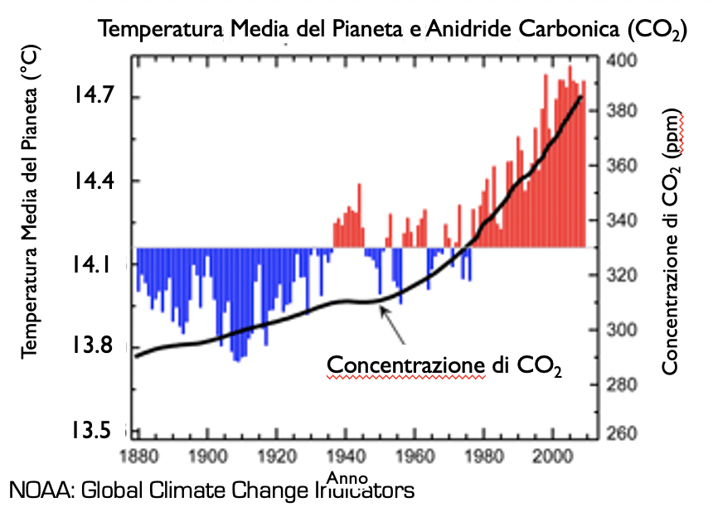
Da che Cosa è Causato l’Innalzamento delle Temperature?
Temperatura Media e Anidride Carbonica
Gli scienziati hanno osservato che l’aumento della temperatura negli ultimi 150 anni è collegato ad un aumento di anidride carbonica (CO₂) nell’atmosfera terrestre nello stesso periodo.
Notes:
Abbiamo visto che l’aumento della temperatura negli ultimi 150 anni è collegato ad un aumento di anidride carbonica nell’atmosfera terrestre nello stesso periodo, e che dall’inizio della rivoluzione industriale, la concentrazione di anidride carbonica nell’atmosfera è aumentata del 39%.
Il grafico qui a fianco è lo stesso grafico che abbiamo visto nelle lezioni precedenti. L’ asse verticale a sinistra indica la temperatura media del pianeta in °C. L’ asse verticale a destra indica i livelli atmosferici di concentrazione di anidride carbonica (CO₂) in parti per milione (ppm). Le barre rosse indicano le temperature sopra la media e le barre blu indicano le temperature sotto la media.
La linea nera mostra i livelli atmosferici di concentrazione di anidride carbonica in parti per milione. Nel grafico si può osservare come i livelli di anidride carbonica siano strettamente collegati alla temperatura media terrestre: a partire da circa il 1980 l’anidride carbonica e la temperatura aumentano insieme in modo esponenziale.
Fonti:
NOAA. (n.d.). Global Climate Change Indicators: Warming Climate. Tratto da National Centre for Environmental Information: https://www.ncdc.noaa.gov/monitoring-references/faq/indicators.php

Slide 4

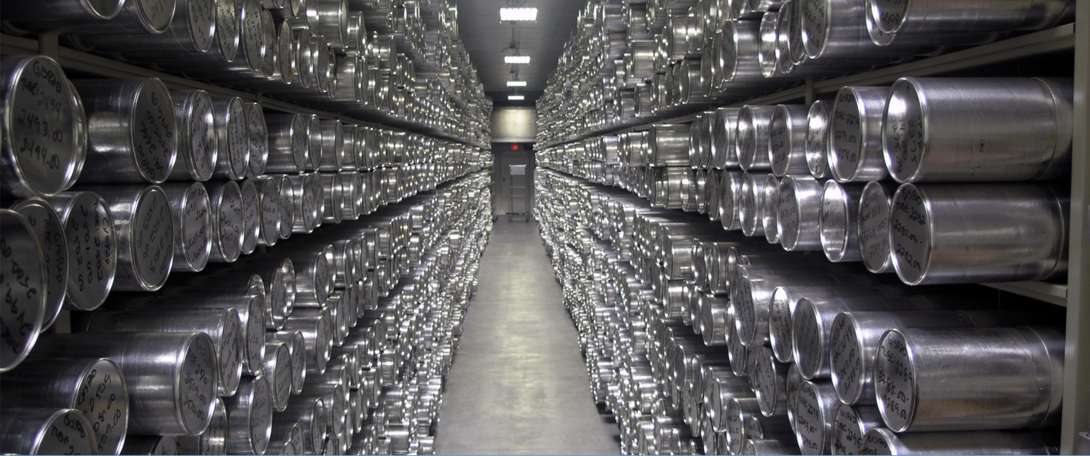
Come Facciamo a Sapere che i Livelli di Anidride Carbonica Sono Aumentati?
Gli scienziati misurano i livelli di gas nell’atmosfera in vari modi.
Usando satelliti e altri strumenti avanzati possono infatti misurare la quantità di gas nell’atmosfera.
Anche la Terra ci fornisce indizi sui livelli di gas nell’atmosfera del passato.
Antiche bolle di aria intrappolate sotto i ghiacci ci rivelano quanta anidride carbonica c’era centinaia di migliaia di anni fa. Gli scienziati estraggono carote di ghiaccio (ice cores) da questi luoghi per poi analizzarle.
Altre prove possono essere trovate negli anelli del tronco degli alberi, nei sedimenti oceanici, nelle barriere coralline e negli strati di roccia sedimentaria.
Ice Core Facility
https://icecores.org/about
Notes:
Ma come facciamo a sapere che i livelli di anidride carbonica sono aumentati? Gli scienziati misurano i livelli di gas nell’atmosfera in vari modi. Usando satelliti e altri strumenti avanzati possono infatti misurare la quantità di gas nell’atmosfera. Collezionano anche campioni di aria da luoghi specifici per poi analizzarli in laboratorio.
Anche la Terra ci fornisce indizi sui livelli di gas nell’atmosfera del passato. Antiche bolle di aria intrappolate sotto il ghiaccio della Groenlandia e dell’Antartide ci rivelano quanta anidride carbonica c’era centinaia di migliaia di anni fa. Gli scienziati estraggono carote di ghiaccio (dette ice cores in inglese) da questi luoghi per poi analizzarle. Altre prove possono essere trovate negli anelli del tronco degli alberi, nei sedimenti oceanici, nelle barriere coralline e negli strati di roccia sedimentaria.
Questi reperti antichi sono chiamati paleoclimatici, perché appartengono ad un clima passato. I reperti indicano che l’attuale riscaldamento sta avvenendo circa dieci volte più velocemente rispetto al passato, nei periodi successivi alle glaciazioni, che esploreremo in seguito.
Approfondimento: Andando sul sito https://icecores.org/about che vedete indicato sotto la figura potrete scoprire che la maggior parte delle carote di ghiaccio prelevate dall’ Antartide, dalla Groenlandia e dal Nord America sono conservate alla Ice Core Facility (ICF) della National Science Foundation (NSF). Come mostra la figura, per tenerle inalterate, le carote di ghiaccio vengono archiviate in un freezer ad una temperatura costante di -36°C. Al momento l’organizzazione conserva circa 22’000 metri di carote di ghiaccio.
Fonti:
Baroni, C. (2001). Antartide: Terra di scienza e riserva naturale. Siena.
EPA. (n.d.). The Proof Is in the Atmosphere . Tratto da Global Climate Change: https://archive.epa.gov/climatechange/kids/scientists/proof.html
NSF-ICF. (n.d.). About NSF-ICF . Tratto da National Science Foundation: Ice Core Facility: https://icecores.org/about
NRC. (2006). Surface Temperature Reconstructions For the Last 2,000 Years. National Academy Press. Tratto da National Academy Press: http://earthobservatory.nasa.gov/Features/GlobalWarming/page3.php

Slide 5
Misurazioni della Concentrazione Atmosferica di Anidride Carbonica: La Curva di Keeling (1/3)
Nel 1958 Charles Keeling iniziò a misurare la concentrazione atmosferica di anidride carbonica giornaliera presso l’Osservatorio di Mauna Loa, nelle Hawaii.
Le misurazioni sono prese ancora oggi, fornendoci una dettagliata descrizione del comportamento dell’anidride carbonica nell’atmosfera.
Credit: NASA: Earth Observatory
Notes:
Nel 1958 Charles Keeling iniziò a misurare quotidianamente la concentrazione atmosferica di anidride carbonica presso l’Osservatorio di Mauna Loa, nelle Hawaii.
Queste misurazioni sono state avviate in vista di un evento particolare, l'Anno Geofisico Internazionale. Però le misurazioni giornaliere sono continuate anche dopo, quasi ininterrottamente. Le misurazioni di Mauna Loa, ora meglio conosciute come la curva di Keeling, sono prese ancora oggi e sono ritenute preziose poiché forniscono una dettagliata descrizione del comportamento dell’anidride carbonica nell’atmosfera.
Fonti:
NASA. (n.d.). The Keeling Curve . Tratto da NASA: Earth Observatory: https://earthobservatory.nasa.gov/images/5620/the-keeling-curve
Climate Central. (2013). Keeling Curve . Tratto da Climate Central:
https://www.climatecentral.org/gallery/graphics/keeling_curve

Slide 6
Misurazioni della Concentrazione Atmosferica di Anidride Carbonica: La Curva di Keeling (2/3)
Gli zig-zag visibili nel grafico a destra sono dovuti a variazioni stagionali nella concentrazione di anidride carbonica.
L’anidride carbonica diminuisce durante la primavera e l’estate, quando le piante la assorbono per crescere.
In autunno e primavera le piante e le foglie muoiono, rilasciando anidride carbonica nell’atmosfera e causandone quindi un aumento.
Questo processo potrebbe essere definito come la «respirazione» del Pianeta.
Credit: NASA: Earth Observatory
Notes:
Il grafico a destra è un esempio di rappresentazione delle concentrazioni di anidride carbonica nel tempo. Gli zig-zag visibili nel grafico rappresentano il calo e l’aumento di anidride carbonica e sono dovuti a variazioni stagionali. I livelli di anidride carbonica diminuiscono durante la primavera e l'estate nell'emisfero settentrionale, quando le piante assorbono anidride carbonica dall'atmosfera per crescere. In autunno e in inverno, le piante e le foglie muoiono e si decompongono, rilasciando anidride carbonica nell'atmosfera e provocandone un aumento. Questo processo potrebbe essere definito come la «respirazione» del Pianeta.
Fonti:
NASA. (n.d.). The Keeling Curve . Tratto da NASA: Earth Observatory: https://earthobservatory.nasa.gov/images/5620/the-keeling-curve
Climate Central. (2013). Keeling Curve . Tratto da Climate Central:
https://www.climatecentral.org/gallery/graphics/keeling_curve

Slide 7
Misurazioni della Concentrazione Atmosferica di Anidride Carbonica: La Curva di Keeling (3/3)
Le misurazioni della curva di Keeling rappresentano la registrazione continua più lunga al mondo di anidride carbonica e sono state le prime a confermare l'aumento di anidride carbonica nell’atmosfera a causa della combustione di combustibili fossili.
Credit: NASA: Earth Observatory
Notes:
Le misurazioni della curva di Keeling rappresentano la registrazione continua più lunga al mondo di anidride carbonica e sono state le prime a confermare l'aumento di anidride carbonica nell’atmosfera a causa della combustione di combustibili fossili. Le misurazioni in circa 100 altri siti hanno confermato la tendenza a lungo termine mostrata dalla curva di Keeling, sebbene nessuna altra stazione abbia una serie di misurazioni giornaliere lunga quanto quella della curva di Keeling.
Fonti:
NASA. (n.d.). The Keeling Curve . Tratto da NASA: Earth Observatory: https://earthobservatory.nasa.gov/images/5620/the-keeling-curve
Climate Central. (2013). Keeling Curve . Tratto da Climate Central:
https://www.climatecentral.org/gallery/graphics/keeling_curve

Slide 8


Scoperte
Gli scienziati hanno esaminato con cura tutti i dati e hanno fatto una scoperta significativa.
Oggi, i livelli di anidride carbonica nell’atmosfera sono più elevati rispetto a qualunque altro momento degli ultimi 800,000 anni.
Questo aumento si è verificato a partire dal 1950 circa.
Le quantità di anidride carbonica e di altri gas serra stanno continuando ad aumentare ancora oggi… sempre più velocemente!
Notes:
Gli scienziati hanno esaminato con cura tutti i dati e hanno fatto una scoperta significativa. C’è più anidride carbonica nell’atmosfera odierna di quanta ce ne sia stata in qualsiasi altro momento negli ultimi 800'000 anni.
Questo aumento si è verificato a partire dal 1950. Le quantità di anidride carbonica e di altri gas serra stanno continuando ad aumentare ancora oggi, e sempre più velocemente.
Fonti:
Commissione Europea. Il nostro pianeta, il nostro futuro. https://ec.europa.eu/clima/sites/clima/files/youth/docs/youth_magazine_it.pdf
EPA. (n.d.). The Proof Is in the Atmosphere . Tratto da Global Climate Change: https://archive.epa.gov/climatechange/kids/scientists/proof.html

Slide 9
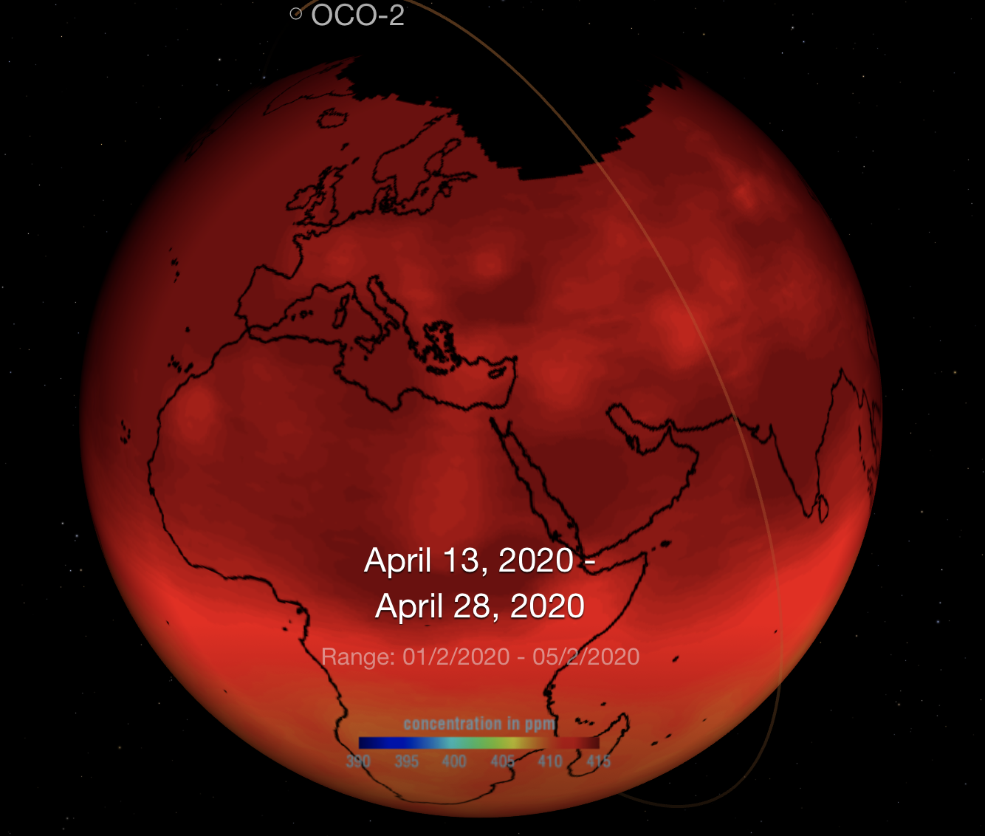

Concentrazione di Anidride Carbonica nell’Atmosfera
NASA: Global Climate Change: Vital Signs
Notes:
Cliccando su questa figura si possono vedere i livelli di anidride carbonica nell’atmosfera di tutta la Terra in diversi periodi.
Le aree rosse e gialle indicano aree con alta concentrazione di anidride carbonica, mentre le aree in blu indicano concentrazioni più basse. La distribuzione di anidride carbonica è misurata in parti per milione o ppm, perciò 1000 ppm sono equivalenti ad una concentrazione di 0.01% nell’atmosfera.
Cliccando sull’icona «calendario» in basso a destra si può selezionare il periodo temporale di interesse. Cliccando sul globo potete cambiare l’area geografica.
Questi dati sono misurati dal satellite Orbiting Carbon Observatory 2 (OCO-2) della NASA che misura costantemente i livelli di anidride carbonica dal livello del suolo a quello della sommità dell’atmosfera, acquisendo importanti informazioni su fonti atmosferiche e variazioni di questo importante gas serra.
Fonte:
NASA. (2020, Maggio). Carbon Dioxide. Tratto da Earth Now Pioneer - Climate Change:
https://climate.nasa.gov/earth-now/#/vitalsign?altid=0&animating=f&vitalsign=carbon_dioxide&start=&end=

Slide 10
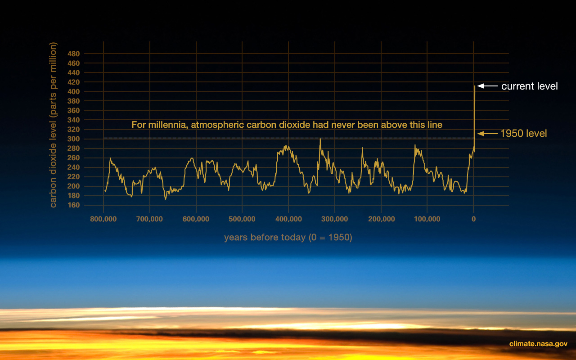
Livelli di Anidride Carbonica
nell’Atmosfera, da 800’000 Anni fa ad Oggi
Per centinaia di migliaia di anni, la concentrazione di anidride carbonica nell’aria non ha superato le 300 parti per milione, rappresentata nel grafico dalla linea orizzontale tratteggiata.
Notes:
Ora analizzeremo i livelli di anidride carbonica nell’atmosfera da 800’000 anni fa ad oggi. Per centinaia di migliaia di anni la concentrazione di anidride carbonica nell’aria non ha superato le 300 parti per milione, rappresentata nel grafico dalla linea orizzontale tratteggiata. L’asse orizzontale del grafico rappresenta il numero di anni antecedenti ad oggi, l'asse verticale rappresenta il livello di anidride carbonica in parti per milione. È interessante notare come per ben 800'000 anni non si sia mai andati al di sopra della linea tratteggiata ossia non si è superato il limite delle 300 parti per milione (ppm) di anidride carbonica nell’atmosfera.
Durante le ere glaciali i livelli di anidride carbonica furono di circa 200 parti per milione, mentre durante i periodi più caldi, chiamati interglaciali, salirono sino a raggiungere le 280 parti per milione (come si può osservare nel grafico). Nel 2013, i livelli di anidride carbonica sorpassarono il limite delle 400 parti per milione per la prima volta dall’inizio della storia registrata.
Come vedremo in seguito, questa ascesa esponenziale di anidride carbonica mostra una relazione costante con la quantità di combustibili fossili bruciata. Questo è dovuto al fatto che circa il 60% delle emissioni di combustibili fossili rimangono nell’aria.
Fonte:
NASA. (n.d.). Graphic: The relentless rise of carbon dioxide . Tratto da NASA: Global Climate Change: https://climate.nasa.gov/evidence/#footnote_4

Slide 11
Che Cosa Causa l’Aumento di Temperatura e di Anidride Carbonica, e quindi i Cambiamenti Climatici?
Considereremo adesso le cause naturali:
Il sole
L’orbita della Terra
I vulcani
Notes:
Sino ad ora abbiamo visto che la temperatura e l’anidride carbonica sono in aumento. Ma cosa causa questo aumento? Quali sono le cause dei cambiamenti climatici?
Le risposte possibili sono molte, ma iniziamo con l’esaminare le cause naturali.
Le principali possibili cause naturali sono il Sole, l’orbita della Terra e i vulcani.
Fonti:
EPA. (n.d.). Ruled Out . Tratto da Global Climate Change: https://archive.epa.gov/climatechange/kids/scientists/ruled-out.html

Slide 12
Può il Sole Essere la Causa
dei Cambiamenti Climatici?
Come fa il Sole ad influenzare il clima terrestre?
I raggi provenienti dal Sole arrivano sul nostro pianeta penetrando l’atmosfera e riscaldano la superficie terrestre
Senza il Sole, la Terra sarebbe inadatta alla vita, e sarebbe solo una sfera ricoperta di ghiaccio come molti altri pianeti
Buona parte del calore della Terra proviene dal Sole. Gli scienziati hanno osservato che dal 1970 il Sole si è leggermente raffreddato
Notes:
Può il Sole essere la causa dei cambiamenti climatici odierni e quindi dell’aumento di temperatura osservato?
Come fa il Sole a influenzare il clima terrestre?
I raggi provenienti dal Sole arrivano sul nostro pianeta penetrando l’atmosfera e riscaldano la superficie terrestre. Senza il Sole, la Terra sarebbe inadatta alla vita e sarebbe solo una sfera ricoperta di ghiaccio come molti altri pianeti. Gran parte del calore della Terra proviene da esso. Gli scienziati hanno osservato che dal 1970 il Sole si è leggermente raffreddato.
È stato studiato che la variabilità di energia proveniente dal Sole (sotto forma di raggi) ha avuto un ruolo nei cambiamenti climatici passati. Per esempio, si crede che una diminuzione di attività solare accompagnata da un aumento di attività vulcanica abbia dato inizio alla Piccola Era Glaciale avvenuta approssimativamente tra il 1650 e il 1850, quando la Groenlandia si raffreddò considerabilmente e i ghiacciai alpini avanzarono.
Le ere glaciali hanno quindi avuto impatti sull’uomo anche in tempi recenti. Un esempio di questi cicli può essere il Santuario di Notre-Dame de la Guérison in Val d’Aosta, ai piedi del Monte Bianco. La chiesetta fu costruita nel Medioevo, quando il vicino Ghiacciaio della Brenva era in ritirata. Durante la Piccola Era Glaciale, il ghiacciaio si estese a tal punto da abbattere la piccola costruzione nel 1816, conservando solo la statua della Madonna. Il santuario fu ricostruito nel 1868, quando il ghiacciaio era in via di ritiro. Oggigiorno, il Ghiacciaio della Brenva è ben lontano dalla chiesetta a causa del suo alto tasso di fusione e ritiro causato dalle alte temperature.
Avendo osservato questi fatti, credete che il Sole possa essere la causa dei cambiamenti climatici odierni ?
Fonti:
EPA. (n.d.). Ruled Out . Tratto da Global Climate Change: https://archive.epa.gov/climatechange/kids/scientists/ruled-out.html
NASA. (n.d.). The Causes of Climate Change . Tratto da Global Climate Change: https://climate.nasa.gov/causes/

Slide 13
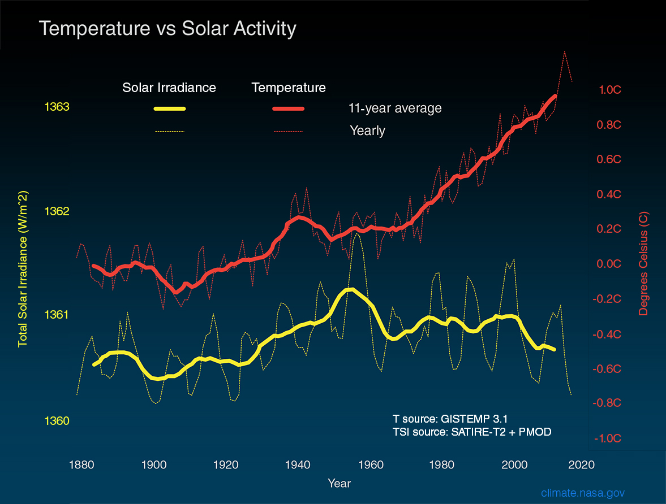
Temperatura e Attività Solare
Temperatura e Attività Solare a Confronto
La linea rossa rappresenta la temperatura globale terrestre, mentre la linea gialla misura l’energia solare ricevuta dalla Terra per metro quadro dal 1880.
Come mostrato dalla linea gialla, possiamo notare che l’energia solare che la Terra riceve è instabile dal 1950. Nonostante questo, la linea rossa mostra un incremento costante della temperatura globale nello stesso periodo.
Irradianza Solare Temperatura
Media di 11 Anni i
Annuale
Irradianza solare totale (W/m^2)
Anno
Notes:
Questa figura pone a confronto la temperatura e l’attività solare. La linea rossa rappresenta la temperatura globale terrestre, mentre la linea gialla misura l’energia solare ricevuta dalla Terra per metro quadro dal 1880. Come mostrato dalla linea gialla, possiamo notare che l’energia solare che la Terra riceve è instabile e non mostra nessuna tendenza precisa dal 1950. Nonostante questo, la linea rossa mostra un incremento costante della temperatura globale nello stesso periodo.
Se guardate con attenzione, potete notare che alcune linee sono più strette e leggere mentre altre sono più ampie e marcate. Le linee più strette e leggere del grafico mostrano i livelli annuali mentre quelle più ampie e marcate mostrano i cambiamenti medi ogni 11 anni. Le medie ogni 11 anni vengono computate per rendere più chiari i cambiamenti decennali e secolari. Se guardate le linee gialle, potete notare che la quantità di energia solare ricevuta dalla Terra ha seguito i cicli naturali del Sole senza aumenti netti dal 1950 circa. Invece, se guardate le linee rosse potete vedere che nello stesso periodo la temperatura terrestre è salita in modo costante e marcato.
Fonti:
NASA. (n.d.). The Causes of Climate Change . Tratto da Global Climate Change: https://climate.nasa.gov/causes/
NOAA. (n.d.). Global Climate Change Indicators: Warming Climate. Tratto da National Centre for Environmental Information: https://www.ncdc.noaa.gov/monitoring-references/faq/indicators.php

Slide 14

Può il Sole essere la Causa dei Cambiamenti Climatici?
No. Se il Sole fosse la causa dei cambiamenti climatici, la temperatura terrestre si starebbe abbassando, non alzando!
Inoltre, se il Sole fosse responsabile dell’aumento di temperatura, questa avverrebbe in tutti gli strati dell’atmosfera. Invece, gli scienziati hanno osservato un raffreddamento negli strati superiori dell’atmosfera e un riscaldamento negli strati inferiori dell’atmosfera e sulla superficie terrestre.
Quindi, il Sole NON è la causa dei cambiamenti climatici odierni.
Notes:
Secondo voi il Sole può quindi essere la causa dei cambiamenti climatici odierni?
No, non può esserlo. Se il Sole fosse la causa dei cambiamenti climatici, la temperatura terrestre si starebbe abbassando, non alzando! Inoltre, se il Sole fosse responsabile dell’aumento di temperatura, questa avverrebbe in tutti gli strati dell’atmosfera. Invece gli scienziati hanno osservato un raffreddamento negli strati superiori dell’atmosfera e un riscaldamento negli strati inferiori e sulla superficie terrestre.
Fonti:
NASA. (n.d.). The Causes of Climate Change . Tratto da Global Climate Change: https://climate.nasa.gov/causes/
NOAA. (n.d.). Global Climate Change Indicators: Warming Climate. Tratto da National Centre for Environmental Information: https://www.ncdc.noaa.gov/monitoring-references/faq/indicators.php

Slide 15

Può l’orbita della Terra essere la Causa dei Cambiamenti Climatici?
Come fa l’orbita della Terra ad influenzare il clima terrestre?
Il modo in cui la Terra ruota attorno al suo asse e il modo in cui gira attorno al Sole possono influenzare la quantità di energia solare che raggiunge il nostro pianeta.
Come risultato, variazioni dell’orbita terrestre possono provocare il mutamento del clima.
Tuttavia, queste trasformazioni avvengono molto lentamente, nell’arco di decine di centinaia di migliaia di anni.
Notes:
Può l’orbita della Terra essere la causa dei cambiamenti climatici? Per rispondere a questa domanda, dobbiamo prima chiederci come fa l’orbita della Terra a influenzare il clima terrestre. Il modo in cui la Terra ruota attorno al suo asse e il modo in cui gira attorno al Sole possono influenzare la quantità di energia solare che raggiunge il nostro pianeta. Variazioni dell’orbita terrestre possono provocare il mutamento del clima. Tuttavia, queste trasformazioni avvengono molto lentamente, nell’arco di centinaia di migliaia di anni.
Può quindi l’orbita della Terra essere la causa dei cambiamenti climatici odierni?
Fonti:
IPCC. (2018). Global Warming of 1.5 ºC: Summary for Policymakers. Tratto da Intergovernmental Panel on Climate Change: https://www.ipcc.ch/sr15/chapter/spm/
MeteoSwiss. (2018, Gennaio 11). I cambiamenti climatici globali. Tratto da Ufficio federale di meteorologia e climatologia MeteoSvizzera: https://www.meteosvizzera.admin.ch/home/clima/il-clima-nel-mondo-intero/i-cambiamenti-climatici-globali.html
EPA. (n.d.). Ruled Out . Tratto da Global Climate Change: https://archive.epa.gov/climatechange/kids/scientists/ruled-out.html

Slide 16

Quindi, può l’orbita della Terra essere la Causa dei Cambiamenti Climatici?
No. I cicli dell’orbita terrestre avvengono così lentamente da non potere essere responsabili per il rapido riscaldamento che stiamo assistendo oggigiorno.
Inoltre, l’attuale posizione dell’orbita terrestre dovrebbe risultare in temperature più basse, mentre esattamente l’opposto sta accadendo – la temperatura media della Terra sta aumentando!
Quindi, l’orbita della Terra NON è responsabile per gli odierni cambiamenti climatici.
Notes:
Secondo voi l’orbita della Terra può quindi essere la causa dell’attuale cambiamento climatico?
No, non può esserlo. I cicli dell’orbita terrestre avvengono così lentamente da non poter essere responsabili per il rapido riscaldamento che stiamo assistendo oggigiorno. Inoltre, l’attuale posizione dell’orbita terrestre dovrebbe risultare in temperature più basse, mentre esattamente l’opposto sta accadendo: la temperatura media della Terra sta aumentando. L’orbita della Terra NON è quindi responsabile per l’odierno cambiamento climatico.
Fonti:
IPCC. (2018). Global Warming of 1.5 ºC: Summary for Policymakers. Tratto da Intergovernmental Panel on Climate Change: https://www.ipcc.ch/sr15/chapter/spm/
MeteoSwiss. (2018, Gennaio 11). I cambiamenti climatici globali. Tratto da Ufficio federale di meteorologia e climatologia MeteoSvizzera: https://www.meteosvizzera.admin.ch/home/clima/il-clima-nel-mondo-intero/i-cambiamenti-climatici-globali.html
EPA. (n.d.). Ruled Out . Tratto da Global Climate Change: https://archive.epa.gov/climatechange/kids/scientists/ruled-out.html

Slide 17

Possono i Vulcani essere la Causa dei Cambiamenti Climatici?
Come fanno i vulcani a influenzare il clima terrestre?
Quando i vulcani eruttano, introducono una piccola quantità di gas serra nell’atmosfera.
Rilasciano anche pulviscolo, ceneri e altre particelle chiamate aerosol (gli aerosol stimolano l’aggregazione delle molecole di vapor acqueo e quindi contribuiscono alla formazione delle nubi).
Alcune esplosioni vulcaniche sono talmente forti che lanciano questi aerosol così in alto nell’atmosfera da impedire a parte dei raggi del Sole di raggiungere la superficie terrestre. Questo fenomeno è noto come oscuramento globale
Notes:
Possono i vulcani essere la causa dei cambiamenti climatici odierni? Per rispondere a questa domanda dobbiamo chiederci come fanno i vulcani a influenzare il clima terrestre? Quando i vulcani eruttano, introducono una piccola quantità di gas serra nell’atmosfera. Rilasciano anche pulviscolo, ceneri e altre particelle chiamate aerosol. Gli aerosol costituiscono dei nuclei di aggregazione per le molecole di vapore acqueo e quindi contribuiscono alla formazione delle nubi.
Alcune esplosioni vulcaniche sono talmente forti da lanciare questi aerosol così in alto nell’atmosfera da impedire a parte dei raggi del Sole di raggiungere la superficie terrestre. Questo fenomeno è noto come oscuramento globale.
Possono quindi i vulcani essere la causa dei cambiamenti climatici?
Fonti:
IPCC. (2018). Global Warming of 1.5 ºC: Summary for Policymakers. Tratto da Intergovernmental Panel on Climate Change: https://www.ipcc.ch/sr15/chapter/spm/
MeteoSwiss. (2018, Gennaio 11). I cambiamenti climatici globali. Tratto da Ufficio federale di meteorologia e climatologia MeteoSvizzera: https://www.meteosvizzera.admin.ch/home/clima/il-clima-nel-mondo-intero/i-cambiamenti-climatici-globali.html
EPA. (n.d.). Ruled Out . Tratto da Global Climate Change: https://archive.epa.gov/climatechange/kids/scientists/ruled-out.html
.

Slide 18

Quindi, Possono i Vulcani essere la Causa dei Cambiamenti Climatici?
No. Sebbene i vulcani introducano anidride carbonica nell’atmosfera, l’uomo ne produce almeno 100 volte di più.
La quantità di anidride carbonica proveniente dai vulcani non è aumentata, e non è sufficiente per causare il riscaldamento globale.
In realtà, il modo principale in cui i vulcani possono mutare il clima della Terra è causando un breve effetto raffreddante. Dopo una eruzione di grandi dimensioni le particelle emesse nell’aria possono restare nell’atmosfera per anni, dove bloccano la luce solare e così facendo raffreddano leggermente il pianeta.
Questo fenomeno è avvenuto molte volte negli ultimi 40 anni – l’ultima volta nel 1991 con l’eruzione del Monte Pinatubo nelle Filippine.
Notes:
Secondo voi i vulcani possono quindi essere la causa degli attuali cambiamenti climatici?
No, non possono esserlo. Sebbene i vulcani introducano anidride carbonica (il principale gas serra) nell’atmosfera, l’uomo ne produce almeno 100 volte di più. La quantità di anidride carbonica proveniente dai vulcani non è aumentata e non è sufficiente per causare l’attuale riscaldamento globale.
In realtà, il modo principale in cui i vulcani possono mutare il clima della Terra è causando un breve effetto raffreddante. Durante una eruzione di grandi dimensioni i vulcani emettono aerosol. Queste particelle possono restare in aria per anni, dove bloccano la luce solare e così facendo raffreddano leggermente il pianeta. Questo fenomeno è avvenuto ripetutamente negli ultimi 40 anni – l’ultima volta nel 1991 con l’eruzione del Monte Pinatubo nelle Filippine.
Fonti:
IPCC. (2018). Global Warming of 1.5 ºC: Summary for Policymakers. Tratto da Intergovernmental Panel on Climate Change: https://www.ipcc.ch/sr15/chapter/spm/
MeteoSwiss. (2018, Gennaio 11). I cambiamenti climatici globali. Tratto da Ufficio federale di meteorologia e climatologia MeteoSvizzera: https://www.meteosvizzera.admin.ch/home/clima/il-clima-nel-mondo-intero/i-cambiamenti-climatici-globali.html
EPA. (n.d.). Ruled Out . Tratto da Global Climate Change: https://archive.epa.gov/climatechange/kids/scientists/ruled-out.html

Slide 19

L’Azione Umana (1/3)
Abbiamo visto che il Sole, l’orbita della Terra, e i vulcani NON sono la causa dei cambiamenti climatici
➔ Ma allora che cosa causa i cambiamenti climatici?
➔ Da dove proviene quindi l’incremento di anidride carbonica nell’atmosfera terrestre?
Abbiamo visto che : «L’anidride carbonica è il principale prodotto della combustione
delle sostanze organiche»
Chi altro brucia sostanze organiche?
A partire dall’inizio del 1800, durante la Rivoluzione Industriale, le persone iniziarono a bruciare molti combustibili fossili per soddisfare il crescente fabbisogno energetico.
Carbone, petrolio e gas naturali sono tutti considerati combustibili fossili perché sono formati dai resti fossilizzati di piante e animali che vissero milioni di anni fa.
Data la loro origine, i combustibili fossili contengono un’alta quantità di carbonio. Quando li si brucia, il carbonio contenuto viene parzialmente liberato nell’atmosfera in forma di anidride carbonica.
Notes:
Abbiamo visto che il Sole, l’orbita della Terra e i vulcani non sono la causa dei cambiamenti climatici odierni. Ma allora che cosa causa i cambiamenti climatici? Da dove proviene quindi l’incremento di anidride carbonica nell’atmosfera terrestre?
Riprendiamo una frase delle diapositive precedenti: «L’anidride carbonica è il principale prodotto della combustione delle sostanze organiche».
Ma chi altro brucia sostanze organiche?
A partire dall’inizio del 1800, durante la rivoluzione industriale, l’uomo iniziò a bruciare grandi quantità di combustibili fossili per soddisfare il crescente fabbisogno energetico. Carbone, petrolio e gas naturali sono tutti considerati combustibili fossili perché, come abbiamo visto, sono formati dai resti fossilizzati di piante e animali che vissero milioni di anni fa. Data la loro origine, i combustibili fossili contengono un’alta quantità di carbonio. Quando li si brucia, il carbonio contenuto viene parzialmente liberato nell’atmosfera in forma di anidride carbonica.
Fonti:
NASA. (n.d.). The Causes of Climate Change . Tratto da Global Climate Change: https://climate.nasa.gov/causes/
NOAA. (n.d.). Global Climate Change Indicators: Human Influence. Tratto da National Centre for Environmental Information: https://www.ncdc.noaa.gov/monitoring-references/faq/indicators.php#human-influence
IPCC. (2018). Global Warming of 1.5 ºC: Summary for Policymakers. Tratto da Intergovernmental Panel on Climate Change: https://www.ipcc.ch/sr15/chapter/spm/

Slide 20
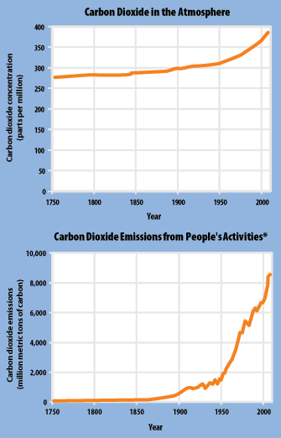
L’Azione Umana (2/3)
Anidride Carbonica nell’Atmosfera
Gli scienziati spiegano l’improvviso aumento nei livelli di anidride carbonica della Terra con un aumento dell’ azione umana nello stesso periodo
Il grafico superiore mostra i livelli di anidride carbonica nell’atmosfera dall’anno 1750 fino a oggi. Possiamo notare un netto e costante aumento di anidride carbonica dal 1850 in poi;
Il grafico inferiore mostra quanta anidride carbonica è stata immessa nell’atmosfera dall’uomo a partire dal 1750. Possiamo vedere che anche le emissioni umane iniziano ad essere significative dal 1850 circa.
Concentrazione di Anidride Carbonica
(parti per millione)
Anno
Emissioni di Anidride Carbonica da Azioni Umane*
Emissioni di Anidride Carbonica
- (milioni di tonnellate di carbonio) -
Source: EPA's Climate Change Indicators (2016) and
the Carbon Dioxide Information Analysis Center (2010).
Anno
Notes:
Gli scienziati spiegano quindi l’improvviso aumento nei livelli di anidride carbonica con un aumento dell’azione umana nello stesso periodo. Per capire la relazione tra azione umana e anidride carbonica, guardiamo i due grafici a sinistra. Il grafico superiore mostra i livelli di anidride carbonica nell’atmosfera dall’anno 1750 fino a oggi. Possiamo notare un netto e costante aumento di anidride carbonica dal 1850 in poi.
Il grafico inferiore mostra invece quanta anidride carbonica è stata immessa nell’atmosfera da parte dell’uomo a partire dal 1750. Possiamo vedere come anche le emissioni umane inizino ad essere significative dal 1850 circa, cioè dall’inizio della rivoluzione industriale, e che da li in poi aumentano esponenzialmente. Gli ultimi anni sono quelli dove la curva del grafico è più ripida, il che indica un aumento di emissioni notevole per un così breve periodo di tempo.
Fonti:
NASA. (n.d.). The Causes of Climate Change . Tratto da Global Climate Change: https://climate.nasa.gov/causes/
NOAA. (n.d.). Global Climate Change Indicators: Human Influence. Tratto da National Centre for Environmental Information: https://www.ncdc.noaa.gov/monitoring-references/faq/indicators.php#human-influence
MeteoSwiss. (2018, Gennaio 11). I cambiamenti climatici globali. Tratto da Ufficio federale di meteorologia e climatologia MeteoSvizzera: https://www.meteosvizzera.admin.ch/home/clima/il-clima-nel-mondo-intero/i-cambiamenti-climatici-globali.html

Slide 21


L’Azione Umana (3/3)
Comparando questi e molti altri dati, gli scienziati sono arrivati alla conclusione che è l’azione umana ad aver alimentato l’innalzamento dei livelli di anidride carbonica e a causare il rispettivo innalzamento della temperatura della Terra.
Notes:
Comparando questi e molti altri dati, gli scienziati sono arrivati alla conclusione che è l’azione umana ad aver alimentato l’innalzamento dei livelli di anidride carbonica e a causare il rispettivo innalzamento della temperatura della Terra. In altre parole, l’aumento di temperatura è stato causato da un incremento nelle emissioni di anidride carbonica e altri gas serra ad opera d’uomo.
Fonti:
NASA. (n.d.). The Causes of Climate Change . Tratto da Global Climate Change: https://climate.nasa.gov/causes/
NOAA. (n.d.). Global Climate Change Indicators: Human Influence. Tratto da National Centre for Environmental Information: https://www.ncdc.noaa.gov/monitoring-references/faq/indicators.php#human-influence
MeteoSwiss. (2018, Gennaio 11). I cambiamenti climatici globali. Tratto da Ufficio federale di meteorologia e climatologia MeteoSvizzera: https://www.meteosvizzera.admin.ch/home/clima/il-clima-nel-mondo-intero/i-cambiamenti-climatici-globali.html

